Slide 1
Основы программирования
Статические массивы в С/С++
Notes:
Если в программе необходимо использовать много переменных одного типа, то во многих случаях выгодно объединять их в массивы. Массив – это совокупность элементов одного типа, которые располагаются в памяти последовательно, и доступ к которым производится по номеру элемента (индексу).

Slide 2
Описание и индексация
Общий формат описания одномерного статического массива: тип имя_массива[длина];
тип – тип отдельных элементов
имя_массива – идентификатор (имя переменной)
длина – число элементов (константа)
Примеры описания и использования:
int i, j, k, a[100]; double x[20], y[10];
j = a[i]; cin >> a[5]; a[i+1] = k + 1;
a[j++] = a[k++];
if (a[k] < 0) a[k] = 0;
cout << x[i]; y[k+2] = x[i-1] * 2.71;
if (y[i] >= a[i]) cout << y[i] << endl;
Notes:
Число элементов (длина) одномерного статического массива – это константа, которая указывается прямо в описании. Массиву будет выделена память в длина * размер_элемента байт, и в дальнейшем ни длину, ни положение массива в памяти изменить нельзя.
Номера (индексы) элементов массива в С/С++ всегда начинаются с 0. Для массива длины n правильные индексы находятся в диапазоне от 0 до n-1. При обращении к отдельному элементу массива его индекс указывается в квадратных скобках после имени массива. В качестве значений индекса можно использовать целые константы, переменные и выражения (их значения должны лежать в допустимом диапазоне). Любой элемент массива может использоваться, как простая переменная того же типа.

Slide 3
Пример ввода и вывода массива
#define N 10
…
…
int i, arr[N];
for (i = 0; i < N; i++)
cin >> arr[i];
i = 0;
while (i < N)
cout << a[i++] << ” ”;
Notes:
Наиболее удобно работать с массивом, если его элементы обрабатываются одинаково (например, вводятся или выводятся). В этом случае нужно использовать операторы цикла.

Slide 4
Генерация случайных чисел
Компьютер – детерминированная система, он в принципе не допускает никаких случайностей, случайности он может лишь имитировать!
Для получения последовательности псевдослучайных чисел (выглядит, как случайная) в С++ определены:
константа RAND_MAX (обычно она равна 32767)
стандартная функция rand() , которая генерирует случайные целые числа по формуле:
x_{i+1} = (a∙x_{i} + c) mod (RAND_MAX+1),
где a, c – особые константы (целые числа),
x_{i} , x_{i+1} – предыдущий и последующий элементы последовательности, 0 ≤ x_{i} ≤ RAND_MAX.
стандартная функция srand(rand_value), которая задает начальный элемент последовательности
Notes:
Вводить много чисел с клавиатуры очень неудобно. Для тестирования и отладки программ, использующих массивы, можно заполнять массивы случайными значениями.

Slide 5
Примеры генерации
#include <ctime>
int k, mas[20]; double arr[50];
1. Целые числа в диапазоне [0, RAND_MAX] :
for (k = 0; k < 20; k++)
mas[k] = rand();
2. Целые числа в диапазоне [10, 30]:
srand(7);
for (k = 0; k < 20; k++)
mas[k] = rand() % 21 + 10;
3. Вещественные числа в диапазоне [0.0, 1.0]:
srand(time(0));
for (k = 0; k < 50; k++)
arr[k] = (double)(rand()) / RAND_MAX;
Notes:
При многократном выполнении данных трех примеров будут генерироваться:
Одна и та же последовательность с начальным элементом по умолчанию (0).
Одна и та же последовательность с начальным элементом 7.
Всегда разные последовательности со случайными начальными элементами.
Директива препроцессора #include <ctime> нужна только для 3-го примера.

Slide 6
Использование части массива
#define N 10000
#include <ctime>
…
int n, x[N], a, b;
cout << ”Input array length: ”;
cin >> n;
cout << ”Input value range: ”;
cin >> a >> b;
srand(time(0));
for (int k = 0; k < n; k++)
x[k] = rand() % (b – a + 1) + a;
Notes:
Статический массив имеет постоянную длину, но во многих задачах количество элементов массива заранее не определено. Если известно, что длина массива не превышает некоторого N, то можно описать массив длины N, а использовать только необходимое количество n<N начальных элементов.
Пример демонстрирует, как можно сгенерировать целочисленный массив со случайными значениями в диапазоне [a, b].

Slide 7
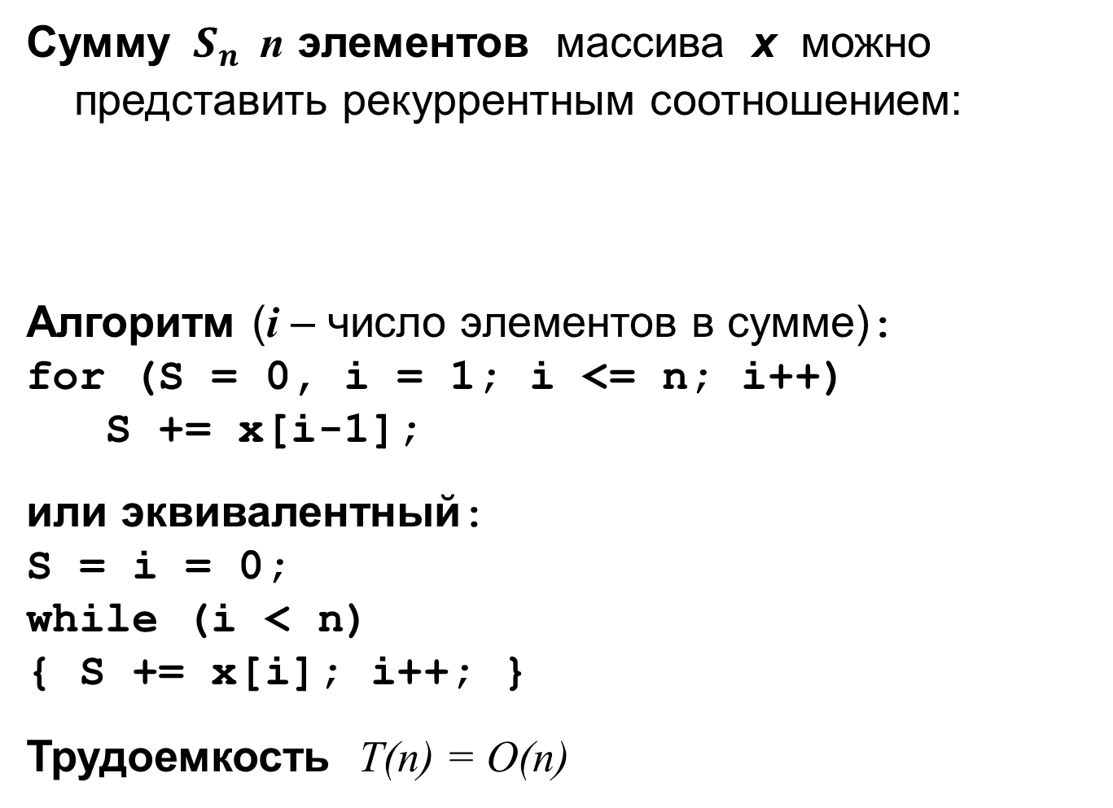
Пример: сумма элементов массива
Сумму ${ S}_{n }$ n элементов массива x можно представить рекуррентным соотношением:
Алгоритм (i – число элементов в сумме):
for (S = 0, i = 1; i <= n; i++)
S += x[i-1];
или эквивалентный:
S = i = 0;
while (i < n)
{ S += x[i]; i++; }
Трудоемкость T(n) = O(n)
Notes:
Вход алгоритма – массив x и его длина n. Выход – сумма элементов S.

Slide 8
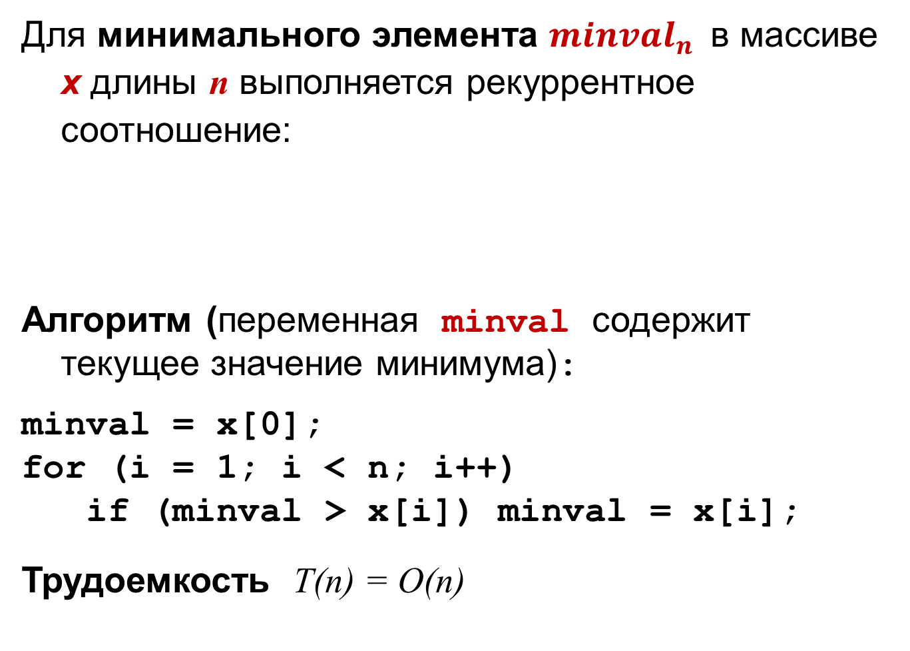
Пример: поиск минимума в массиве
Для минимального элемента ${minval}_{n }$ в массиве x длины n выполняется рекуррентное соотношение:
Алгоритм (переменная minval содержит текущее значение минимума):
minval = x[0];
for (i = 1; i < n; i++)
if (minval > x[i]) minval = x[i];
Трудоемкость T(n) = O(n)
Notes:
Вход алгоритма – массив x и его длина n. Выход – значение минимального элемента minval.

Slide 9
$$Примеры тестов$$
Тесты по методу черного ящика (внутренняя структура программы неизвестна):
минимальное n=1, например, x[1]=10;
n на 1 больше минимального, n=2, например:
1) x[0]=10, x[1]=5;
2) x[0]=5, x[1]=10;
n большее, например, n=4, например:
1) x[0]=10, x[1]=5, x[2]=1, x[3]=-2;
2) x[0]=-5, x[1]=0, x[2]=1, x[3]=7;
3) x[0]=5, x[1]=5, x[2]=5, x[3]=5;
(значения по убыванию, по возрастанию, одинаковые)

Slide 10
Примеры тестов
Тесты по методу белого ящика (на основе известной внутренней структуры программы):
такое n, чтобы цикл ни разу не выполнялся, n=1;
n=2, чтобы цикл выполнился 1 раз, такой массив, чтобы:
1) условие minval > x[i] было истинным;
2) условие minval > x[i] было ложным;
n большее, например, n=4, такой массив, чтобы:
1) условие minval > x[i] всегда было истинным;
2) условие minval > x[i] всегда было ложным;

Slide 11
Пример: поиск номера минимального элемента
Данный алгоритм практически совпадает с алгоритмом поиска минимального значения. Нужно только учесть связь номера nmin и значения minval минимального элемента массива x: minval = x[nmin].
Алгоритм (переменная nmin содержит текущее значение номера минимального элемента):
nmin = 0;
for (i = 1; i < n; i++)
if (x[nmin] > x[i]) nmin = i;
Трудоемкость T(n) = O(n)
Notes:
Вход алгоритма – массив x и его длина n. Выход – номер минимального элемента nmin.

Slide 12
Полином от x степени n в виде формулы Горнера
где a_{n}, a_{n - 1}, …, a₁, a₀ – коэффициенты
Рекуррентное соотношение:
Алгоритм:
P = a[n];
for (i = 1; i <= n; i++)
P = P * x + a[n-i];
Трудоемкость T(n) = O(n)
Notes:
Вход алгоритма – степень полинома n, вещественный параметр x, вещественный массив коэффициентов a (его длина равна n+1). Выход – значение полинома P.

Slide 13
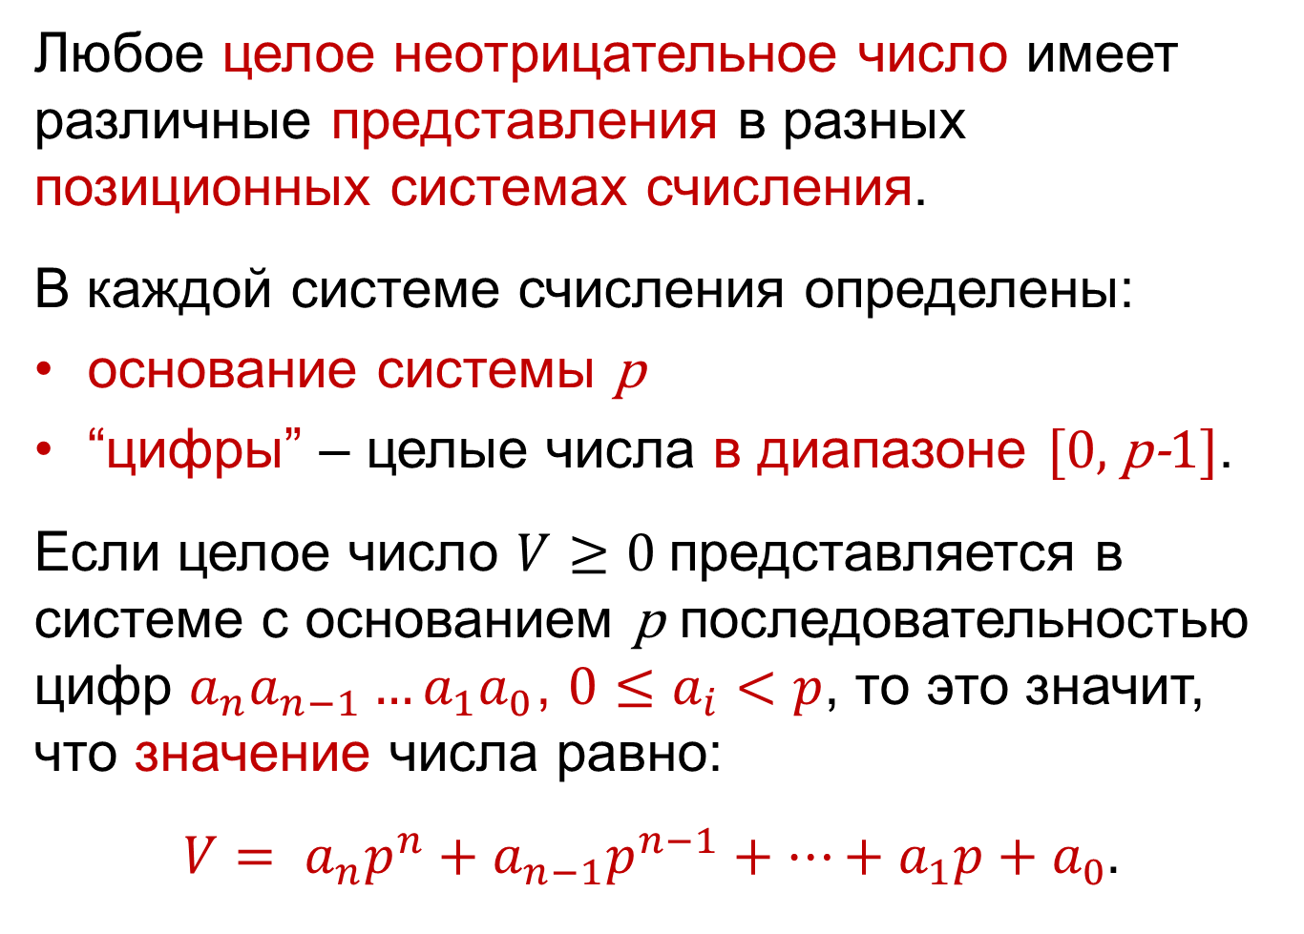
Позиционные системы счисления
Любое целое неотрицательное число имеет различные представления в разных позиционных системах счисления.
В каждой системе счисления определены:
основание системы p
“цифры” – целые числа в диапазоне [0, p-1].
Если целое число $V≥0$ представляется в системе с основанием p последовательностью цифр $a_{n}a_{n−1}…a_{1}a_{0}$, $0≤a_{i}<p$, то это значит, что значение числа равно:
$$V= a_{n}p^{n}+a_{n−1}p^{n−1}+…+a_{1}p+a_{0}.$$
Notes:
Позиция цифры в представлении числа определяет ее вклад в общее значение.
Зная “цифры” числа и основание системы счисления, можно вычислить значение как полином по схеме Горнера.

Slide 14
Примеры систем счисления
Десятичная: p = 10, цифры 0,1,…,8,9
Двоичная: p = 2, цифры 0,1
Шестнадцатеричная: p = 16,
цифры 0,1,…, 8, 9, A, B, C, D, E, F (буквенные обозначения для “цифр” от 10 до 15)
Примеры представления чисел:
Десятичные | Двоичные (8 бит) | 16-ричные | Константы в С
10 | 00001010 | A | 0x0A
30 | 00011110 | 1E | 0x1E
64 | 01000000 | 40 | 0x40
127 | 01111111 | 7F | 0x7F
240 | 11110000 | F0 | 0xF0
Notes:
В компьютере используется двоичное представление чисел, но для человека оно очень неудобно. Поэтому, если необходимо работать с битами в байтах, то обычно используют 16-ричную систему. $16=2^{4}$, поэтому перевод числа из одной системы в другую осуществляется очень просто: каждые 4 двоичные цифры соответствуют одной 16-ричной (цифры отсчитываются справа, а слева, если необходимо, добавляются незначащие нули). Таким образом, содержимое любого байта можно представить двумя 16-ричными цифрами.
Шестнадцатеричные константы можно использовать в программах на С/С++: в последнем столбце таблицы приводится формат их задания.

Slide 15
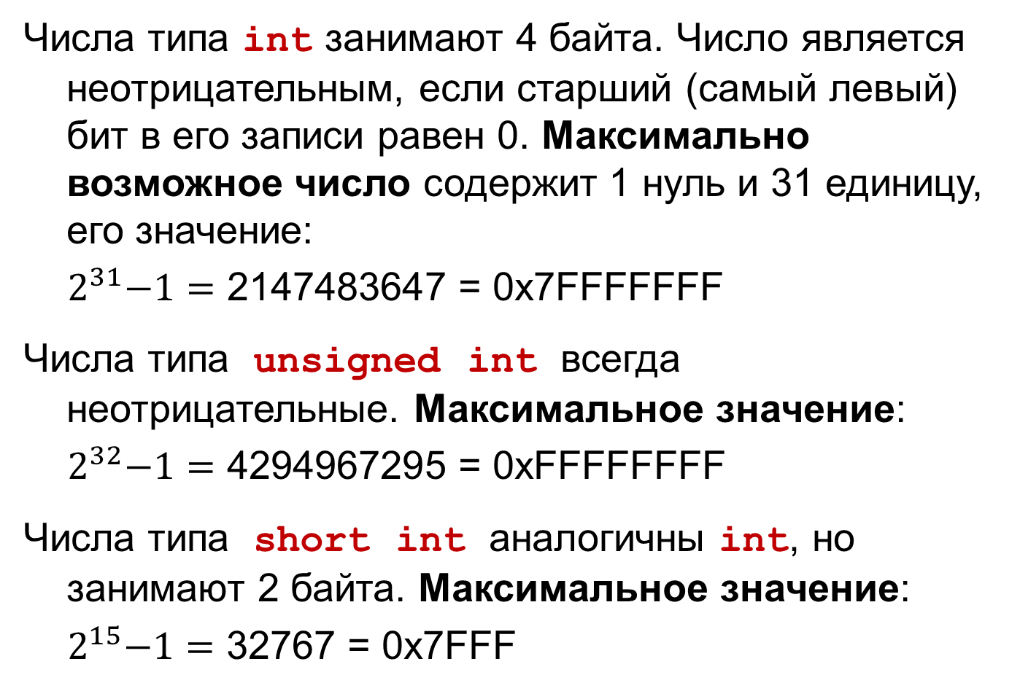
Целые неотрицательные числа
Числа типа int занимают 4 байта. Число является неотрицательным, если старший (самый левый) бит в его записи равен 0. Максимально возможное число содержит 1 нуль и 31 единицу, его значение:
${ 2}^{31}−1=\text{2147483647}$ = 0x7FFFFFFF
Числа типа unsigned int всегда неотрицательные. Максимальное значение:
${ 2}^{32}−1=\text{4294967295}$ = 0xFFFFFFFF
Числа типа short int аналогичны int, но занимают 2 байта. Максимальное значение:
${ 2}^{15}−1=\text{32767}$ = 0x7FFF

Slide 16
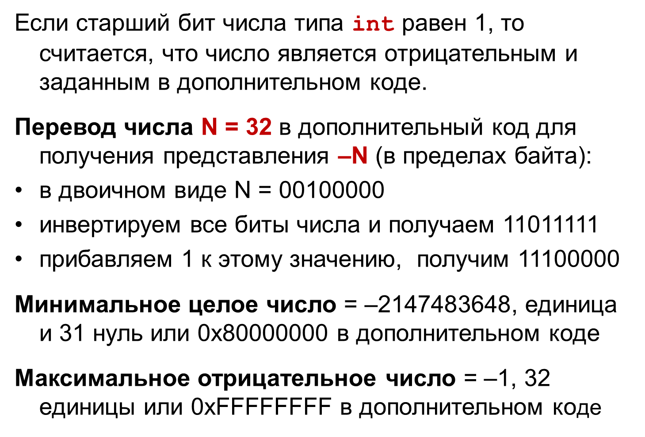
Отрицательные целые числа
Если старший бит числа типа int равен 1, то считается, что число является отрицательным и заданным в дополнительном коде.
Перевод числа N = 32 в дополнительный код для получения представления –N (в пределах байта):
в двоичном виде N = 00100000
инвертируем все биты числа и получаем 11011111
прибавляем 1 к этому значению, получим 11100000
Минимальное целое число = –$\text{214748364}\text{8}$, единица и 31 нуль или 0x80000000 в дополнительном коде
Максимальное отрицательное число = –$\text{1}$, 32 единицы или 0xFFFFFFFF в дополнительном коде
Notes:
При выполнении арифметических операций над целыми числами (например, при умножении больших чисел) результат может занимать более 32 бит, т.е. произойдет переполнение. В этом случае производится автоматическое отсечение лишних старших бит, и в качестве результата сохраняются только младшие 32 бита. Если после отсечения старший бит числа окажется равным 1, то результат будет считаться отрицательным в дополнительном коде.

Slide 17
Вычисление цифр a₀, a₁, …, a_{n} целого числа V_{n} > 0 в системе счисления с основанием p
Рекуррентное соотношение:
Алгоритм:
for (i = 0; V > 0; i++)
{
a[i] = V % p;
V /= p;
}
n = i – 1;
Notes:
$V_{n−i}, i=0,1,…,n$в рекуррентном соотношении – это число, которое представлено $n−i$ старшими цифрами $a_{n}a_{n−1}…a_{i}$исходного числа $V_{n}.$
Вход алгоритма – число V и основание системы счисления p.
Выход алгоритма – номер n (от нуля) старшей значащей цифры числа V и массив a, содержащий n+1 “цифру” числа в системе счисления с основанием p.

Slide 18
Двумерные статические массивы
Общий формат описания двумерного статического массива (матрицы):
тип имя_массива[число_строк][число_столбцов];
тип – тип отдельных элементов
имя_массива – идентификатор (имя переменной)
число_строк и число_столбцов – константы
Примеры описания и использования:
int i, j, k, a[10][10]; double x[20][5], z;
k = a[i][j]; cin >> a[5][0];
a[i][i+2] = k + 1; a[i][j] = a[j][i];
if (a[k][k] < 0) a[k][k] = 0;
cout << x[i+1][4]; z = x[i+j][j+2] * 2.71;
if (y[i] >= a[i]) cout << y[i] << endl;
Notes:
В С++ можно использовать многомерные массивы. Чаще всего встречаются двумерные массивы, которые представляют собой прямоугольные таблицы элементов – матрицы. При описании статического двумерного массива необходимо указать 2 константы: число строк матрицы и число столбцов (число элементов в каждой строке).
Массиву будет выделен непрерывный участок памяти в число_строк * число_столбцов * размер_элемента байт, и в дальнейшем ни размеры, ни положение массива в памяти изменить нельзя. Элементы в памяти располагаются по строкам.
Для обращения к элементу массива необходимо указать 2 индекса – номер строки и номер столбца. Индексы как строк, так и столбцов в С/С++ всегда начинаются с 0. Для двумерного массива с n строками и m столбцами правильные индексы находятся в диапазоне от 0 до n-1 для строк и от 0 до m-1 для столбцов. При обращении к отдельному элементу массива его индексы указываются в отдельных квадратных скобках после имени массива – сначала номер строки, а потом столбца. В качестве значений индексов можно использовать целые константы, переменные и выражения (их значения должны лежать в допустимом диапазоне). Любой элемент массива может использоваться, как простая переменная того же типа.

Slide 19
Использование части массива
#define ROW 100
#define COL 100
…
int n, m, x[ROW][COL], a, b, i, j;
cout << ”Number of rows and cols: ”;
cin >> n >> m;
cout << ”Value range: ”;
cin >> a >> b;
for (i = 0; i < n; i++)
for (j = 0; j < m; j++)
x[i][j] = rand() % (b–a+1) + a;
Notes:
Во многих задачах количество строк и столбцов матрицы заранее не определено. Но если заранее известно, что число строк и столбцов не превышает некоторых констант ROW и COL, то можно описать двумерный массив максимального размера, а использовать только необходимое количество n<ROW и m<COL элементов (“левый верхний” угол матрицы).
Пример демонстрирует, как можно сгенерировать двумерный целочисленный массив со случайными значениями в диапазоне [a, b].

Slide 20
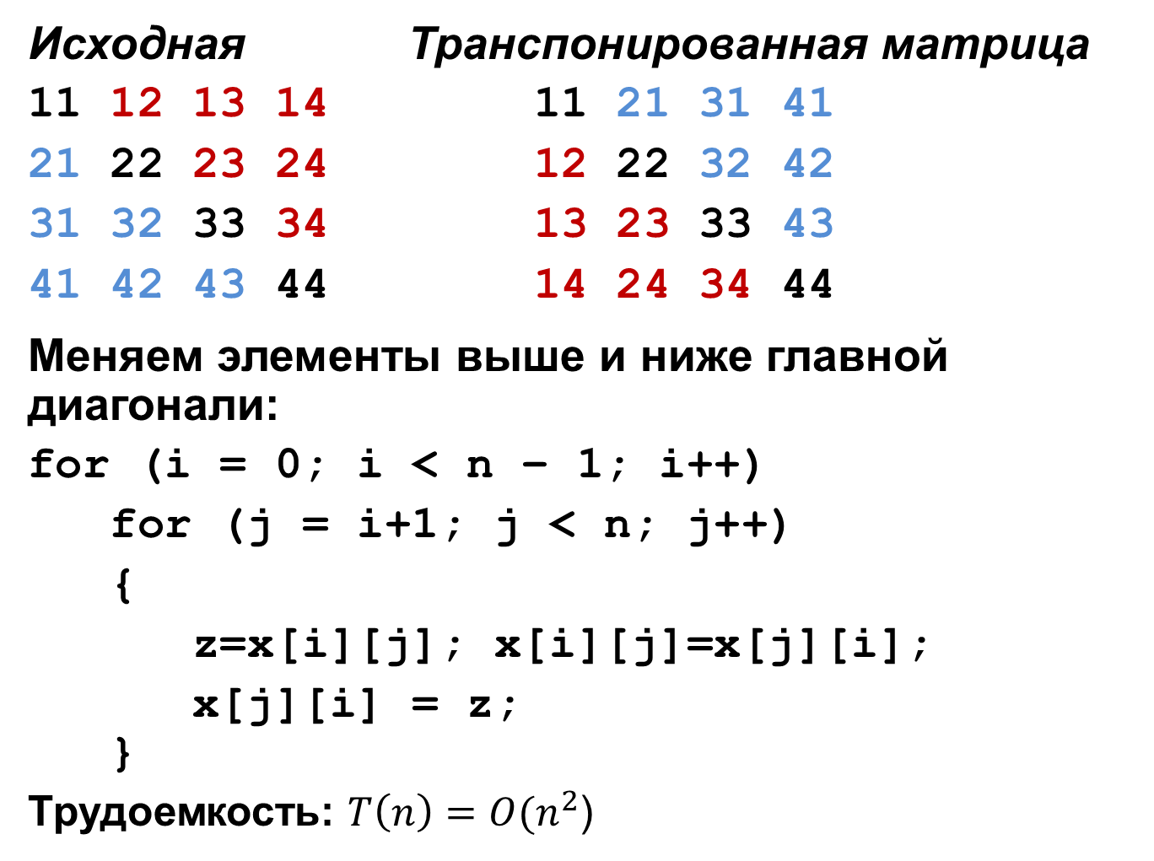
Транспонирование квадратной матрицы
Исходная Транспонированная матрица
11 12 13 14 11 21 31 41
21 22 23 24 12 22 32 42
31 32 33 34 13 23 33 43
41 42 43 44 14 24 34 44
Меняем элементы выше и ниже главной диагонали:
for (i = 0; i < n – 1; i++)
for (j = i+1; j < n; j++)
{
z=x[i][j]; x[i][j]=x[j][i];
x[j][i] = z;
}
Трудоемкость: $T\left(n\right)=O(n^{2}$)
Notes:
Транспонировать матрицу – значит поменять местами ее строки и столбцы. Для этого нужно поменять местами все элементы a[i][j], лежащие выше главной диагонали матрицы (i<j), с соответствующими элементами a[j][i], лежащими ниже главной диагонали (i>j).
Внутренний цикл повторяется n-1 раз при i=0, n-2 раза при i=1, и т.д. Следовательно, всего внутренний цикл выполняется (n-1)+(n-2)+…+1 = n(n-1)/2 раз, и трудоемкость $T\left(n\right)=O(n^{2}$).

